Slide 1
Pensamiento lógico y algoritmos
Algoritmo. Seudocódigo. Diagramas
Norbey Danilo Muñoz Cañón
2023

Slide 2
¿Qué es un programa?
Los programas son una serie o secuencia de instrucciones entendibles por los computadores que permiten la realización de las acciones o tareas para las que han sido creadas. Para escribir un programa se utilizan distintos lenguajes, llamados lenguajes de programación.
Los programas se escriben en lo que se denomina código fuente, que son las instrucciones que el programador indica que deben ser ejecutadas a fin de realizar las acciones para las que el programa ha sido diseñado. Sin embargo, este código no lo puede comprender directamente el computador y debe ser traducido al único lenguaje que este puede interpretar: el lenguaje máquina o código binario.

Slide 3
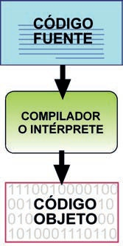
¿Qué es un programa?
Para realizar esta transformación del código se utilizan unos traductores, llamados compiladores e intérpretes, que convierten las instrucciones dadas por el programador en instrucciones comprensibles por el computador y generan el llamado código objeto, que es el archivo traducido a lenguaje máquina.
Compilación y ejecución
Notes:
Tiempo de compilación: involucra la traducción de un lenguaje que los humanos comprenden, o código fuente, al lenguaje que las computadoras entienden, o código máquina. El código fuente contiene palabras, números en formato decimal y agrupaciones organizativas que hacen que el flujo de instrucciones sea más sencillo de comprender. La etapa del tiempo de compilación termina cuando el nuevo programa es un archivo ejecutable.
Tiempo de ejecución: la computadora usa las instrucciones que el tiempo de compilación produce para ejecutar el programa. Durante el tiempo de ejecución la computadora lee la traducción del código fuente para llevar a cabo las tareas que el programador ha incorporado en el código. Cada vez que alguien ejecuta el programa lo hace en tiempo de ejecución.

Slide 4
Lenguajes de programación
Lenguaje: Sistema de signos que utiliza una comunidad para comunicarse oralmente o por escrito.
Lenguaje de programación: Conjunto de símbolos y palabras (instrucciones y sentencias) que el usuario tiene a su disposición para elaborar un programa y que les permite “comunicarse” con la computadora.
Lenguaje Máquina: Es el que entiende directamente la computadora, utiliza el alfabeto binario que consta de los dos únicos símbolos 0 y 1, denominados bits (abreviatura inglesa de dígitos binarios), formando cadenas binarias con las que se elaboran las instrucciones que la CPU procesa.
Fue el primer lenguaje de ”programación” utilizado en la programación de computadoras, pero dejó de utilizarse por su dificultad y complicación, siendo sustituido por otros lenguajes más fáciles de aprender y utilizar, que además reducen la posibilidad de cometer errores.

Slide 5
Lenguaje de programación
Lenguaje de bajo nivel: Son más difíciles de utilizar, exige no sólo las técnicas de programación, sino también el conocimiento del interior de la máquina.
Ejemplo: Lenguaje ensamblador.
Lenguaje de alto nivel: Son los más utilizados por los programadores, están diseñados para que las personas escriban y atiendan los programas de un modo más fácil.
Son independientes de la máquina y se pueden ejecutar, sin ninguna modificación (o con muy pocas) en diferentes computadores. Como es lógico, el código fuente escrito en un lenguaje de alto nivel debe ser traducido a código máquina mediante un intérprete o un compilador.
Ejemplo: Visual Basic, C++, Pascal, etc.

Slide 6
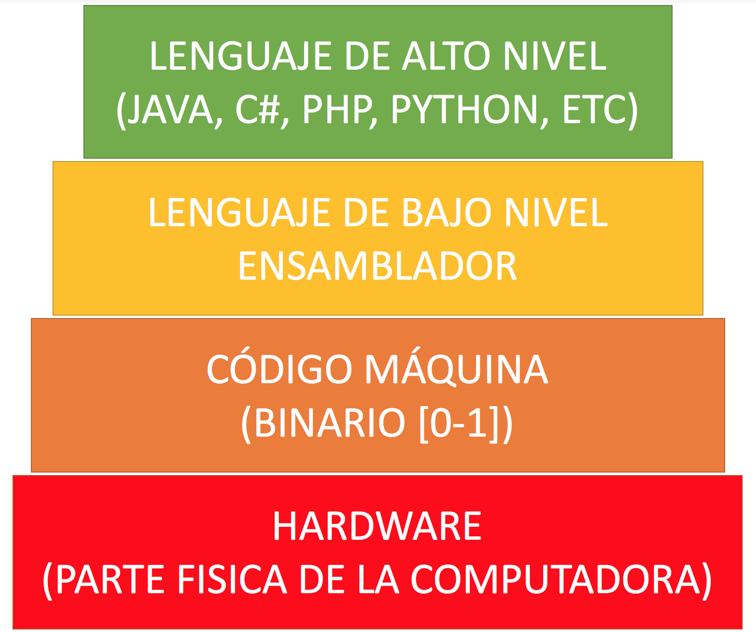
Lenguaje de programación

Slide 7
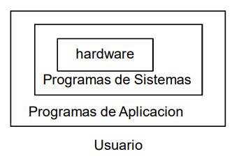
Los programas
Software del sistema: es un conjunto generalizado de programas que gestiona los recursos de la computadora, tal como el procesador central, enlaces de comunicaciones y dispositivos periféricos.
Software de aplicaciones: es un conjunto de programas escritos por empresas o usuarios individuales o equipos y que instruyen a la computadora para que ejecute una tarea especifica.

Slide 8
Tipos de programación
La programación ha evolucionado y se ha adaptado al avance de los computadores y sistemas. Con el tiempo se han establecido diferentes criterios y técnicas de programación, no excluyentes entre sí:
Programación modular: Consta de varias secciones o módulos que interactúan a través de llamadas a procedimientos. El módulo principal, encargado de llamar al resto de los módulos, integra el programa en su totalidad.
Programación estructurada: Se basa en un proceso lineal y sencillo y se apoya en estructuras secuenciales, selectivas y repetitivas.
Programación orientada a objetos: Usa objetos y sus interacciones para diseñar aplicaciones. Los objetos son entidades que poseen una serie de propiedades destinadas a que los programas sean más fáciles de escribir, mantener y reutilizar.

Slide 9
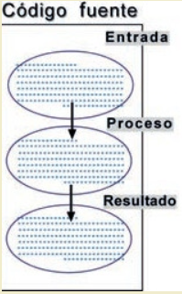
La creación de un programa
Los programas están constituidos por un conjunto de sentencias que se procesan en una determinada secuencia y conforman órdenes capaces de manipular una serie de datos con el fin de obtener un determinado resultado. Las órdenes o instrucciones pueden dividirse en tres grandes secciones, cada una de las cuales corresponde a una parte de la codificación del programa:

Slide 10
La creación de un programa
Entrada de datos. Aquí se engloban todas aquellas instrucciones que recogen datos de un dispositivo o periférico (por ejemplo, el teclado), que se almacenan después en la memoria central o principal para su proceso posterior.
Proceso o algoritmo. En esta parte del programa se escriben las instrucciones o sentencias encargadas de procesar los datos recogidos en la sección anterior, conforme al propósito o finalidad del programa. Los resultados obtenidos se almacenan nuevamente en la memoria principal.
Salida de datos o resultado. Este bloque está formado por las instrucciones que toman los resultados obtenidos en la etapa de proceso, que se envían a los dispositivos de salida de la información (por ejemplo, la pantalla).

Slide 11
La creación de un programa
Las instrucciones (a veces llamadas comandos) son informaciones reconocidas por el lenguaje de programación que indican al computador una acción elemental que debe realizar. Por ejemplo, en el lenguaje C, la instrucción printf visualiza un elemento en pantalla. En QBasic, esta misma instrucción se llama print, etc.
Muchas veces hablamos de instrucciones y sentencias como si fueran lo mismo, pero en realidad tendríamos que decir que las instrucciones forman parte de una sentencia.
Por ejemplo, la instrucción printf en sí no realiza ninguna acción, pero la sentencia printf(“Hola”), formada por la instrucción printf y el literal “Hola”, sí produce una acción específica. Por lo tanto, una sentencia de programación une instrucciones y otros elementos del lenguaje para llevar a cabo la ejecución de una tarea.

Slide 12
Fases del proceso de programación
El desarrollo de un programa requiere los siguientes pasos:
1. Definición y análisis del problema
2. Diseño del algoritmo
3. Codificación del programa (obtenemos el código fuente)
4. Compilación (obtenemos el código objeto)
5. Depuración de errores y verificación del programa
6. Explotación (documentación y mantenimiento)

Slide 13
Algoritmos

Slide 14
Un algoritmo es una sucesión de pasos que se deben realizar para la resolución de un problema. El concepto no es sólo informático, sino que se trata de un método gráfico de resolución de problemas en general.
Se suele utilizar diagramas de flujo u organigramas. Éstos utilizan símbolos estandarizados que permiten reflejar cada uno de los pasos (generales o específicos) que se deben seguir para diseñar un programa.
El organigrama del programa se dibuja antes de escribirlo y luego se traduce a las instrucciones propias del lenguaje de programación que se utilice.

Slide 15
Un algoritmo es la receta para resolver un conjunto de problemas.
Es un conjunto de instrucciones que indican paso a paso que hay que hacer.
Un algoritmo puede implementarse en diferentes lenguajes de programación.
Un algoritmo es un conjunto de instrucciones ordenadas, finitas y delimitadas que se crean con el fin de describir de forma sistemática la ejecución de una tarea.
Algoritmo: ordenado, definido, finito.

Slide 16
Clasificación de los algoritmos
Matemáticos: mediante un conjunto de pasos, describen como se realiza una operación matemática.
Informales: son aquellos que son ejecutados por el ser humano.
Computacionales: son aquellos que se diseñan para que luego puedan ser ejecutados por un computador.

Slide 17
Representación de un algoritmo
Para representar algoritmos debe usarse una notación simple y lo suficientemente clara para que no se dé lugar a ambigüedades. Estas notaciones son muy útiles para entender la lógica de los problemas y poder luego traducirlas a cualquier lenguaje de programación de una manera simple y casi mecánica.
Dentro de las formas más utilizadas para representar algoritmos se encuentran las siguientes:
Descripción narrada.
Diagramas de flujo.
Seudocódigo.

Slide 18
Descripción narrada
Los pasos o instrucciones se describen mediante un lenguaje natural, usando palabras o frases normales y corrientes. Su uso principal se da en el diseño de algoritmos informales. Son ejemplos de ellos:
Indicar como se llega a una dirección.
Preparar una deliciosa receta de cocina.
Registrarse en Netflix para disfrutar de su contenido.
Solicitar la autorización para presentar un examen supletorio en una Universidad.

Slide 19

Algoritmos
Antes de entrar en detalle con los diagramas de flujo y seudocódigos, que son las formas de más uso para la representación de algoritmos computacionales, se debe establecer que este tipo de algoritmos siguen un patrón de ejecución en 3 etapas.

Slide 20
Algoritmos
Entrada: en esta etapa se le proporciona al algoritmo los datos que se poseen del problema y que son necesarios para su solución.
Proceso: hace referencia a los pasos, actividades, instrucciones o cálculos que realiza el algoritmo para solucionar el problema o encontrar un resultado. Generalmente, en esta etapa se transforman los datos de entrada en resultados de salida.
Salida: es la entrega de resultados o la respuesta dada por el algoritmo.

Slide 21
Diagrama de flujo

Slide 22
Diagrama de flujo
Es la representación gráfica de un algoritmo. Lo conforma un conjunto de componentes que permiten representar acciones, decisiones o cálculos con los cuales se soluciona un problema determinado.
Cuando el diagrama de flujo está correctamente diseñado, la concepción de un programa en un lenguaje de programación es fácilmente codificable.

Slide 23
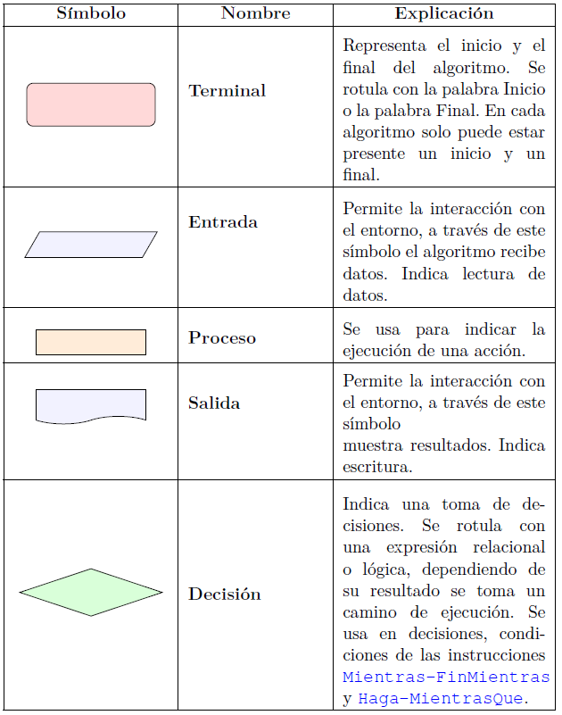

Slide 24
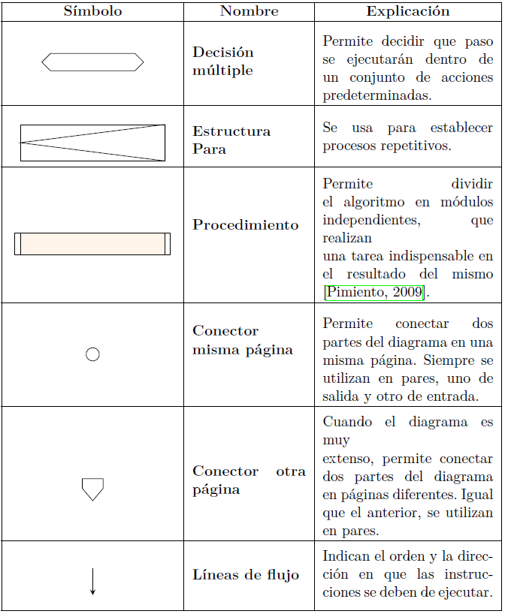

Slide 25
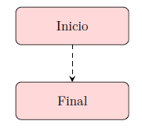
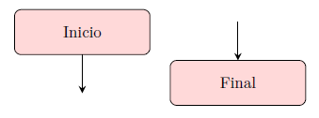
Consideraciones
Terminal: en un diagrama deben existir solamente dos de estos símbolos, uno rotulado con la palabra Inicio y otro con la palabra Final.
Del que se rotula como Inicio solo puede salir una única línea de flujo. El que está rotulado como Final, recibe una única línea de flujo.

Slide 26
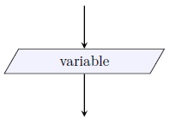
Consideraciones
Entrada: A este símbolo entra y sale una única línea de flujo. Se rotula con el identificador de la variable que recibirá el valor que proporcione el usuario del algoritmo. La variable debe ser uno de los datos disponibles para la solución del problema.

Slide 27
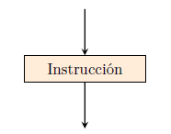
Consideraciones
Proceso: A este símbolo entra y sale una única línea de flujo. Se rotula con la instrucción que se vaya a ejecutar, puede ser, por ejemplo, una instrucción de asignación.

Slide 28
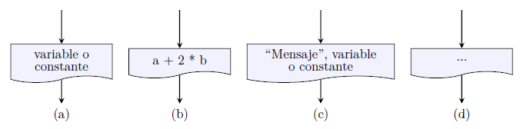
Consideraciones
Salida: A este símbolo entra y sale una única línea de flujo. Se utiliza para mostrar resultados o mensajes. Dentro de él se puede escribir el nombre de una variable o una constante (a), una operación matemática (b), un mensaje con alguna variable o constante (c) o combinar varios de estos elementos (d).

Slide 29
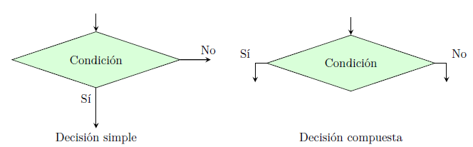
Consideraciones
Decisión o bifurcación: A este rombo debe llegar una única línea de flujo y salir dos, una que indica el camino verdadero y otra que indica el camino falso.

Slide 30
Consideraciones
Decisión o bifurcación: El símbolo se rotula con una condición que se representa mediante una expresión relacional o lógica, dependiendo de su resultado se elige uno de dos caminos.

Slide 31
Consideraciones
Decisión o bifurcación: Una decisión tiene varias configuraciones: simple, compuesta y anidada. Este símbolo también es usado para establecer la condición en los procesos repetitivos.

Slide 32
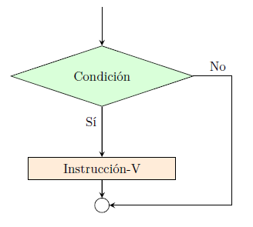
Consideraciones
Decisión simple: cuando la condición arroja un resultado verdadero se ejecutan una o más instrucciones que estén asociadas al flujo rotulado con la palabra Si (Instrucción-V) . Si el resultado es falso, no se lleva a cabo ninguna acción que dependa de la condición.

Slide 33
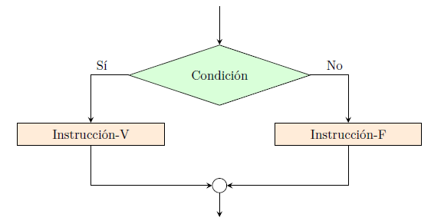
Consideraciones
Decisión compuesta: si el resultado de la condición es verdadero se ejecutan una o más instrucciones asociadas al flujo rotulado con la palabra Si (Instrucción-V), en caso contrario se deben ejecutar una o más instrucciones asociadas al flujo rotulado con la palabra No (Instrucción-F).

Slide 34
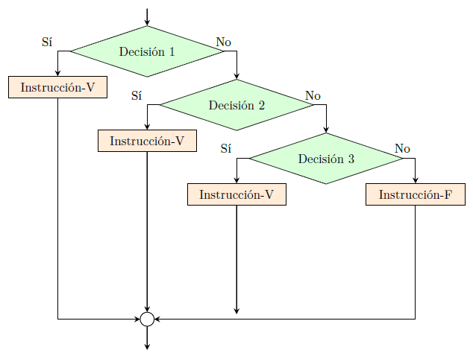
Consideraciones
Decisión anidada: cuando se deben tomar otras decisiones, dependiendo del resultado de una decisión anterior.

Slide 35
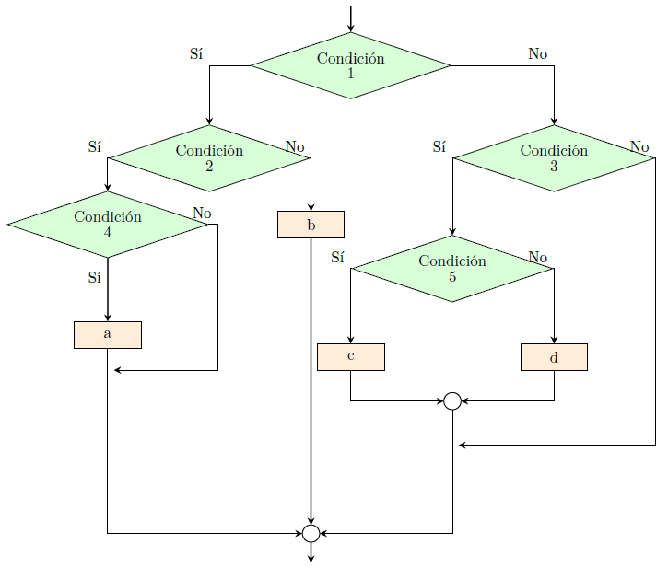
Consideraciones

Slide 36
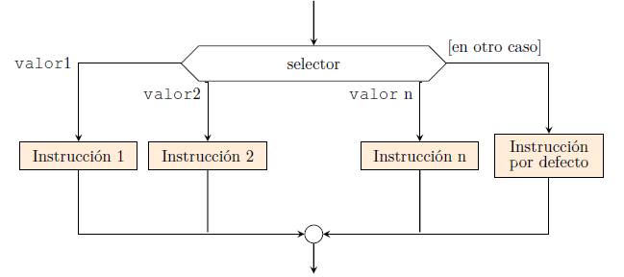
Consideraciones
Selector o decisión múltiple: Dependiendo del valor de una variable o expresión que se usa para rotular el símbolo, se elige uno de varios caminos posibles y se ejecutan la o las instrucciones correspondientes.

Slide 37
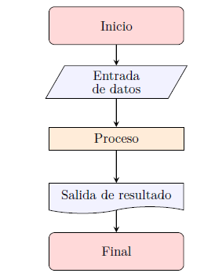
Forma general

Slide 38
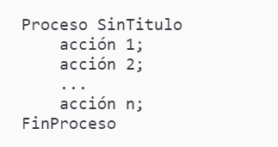
Pseudocódigo
El pseudocódigo es una forma de expresar los distintos pasos que va a realizar un programa, de la forma más parecida a un lenguaje de programación.
Su principal función es la de representar por pasos la solución a un problema o algoritmo, de la forma más detallada posible, utilizando un lenguaje cercano al de programación.
El pseudocódigo no puede ejecutarse en un computador ya que entonces dejaría de ser pseudocódigo, como su propio nombre indica, se trata de un código falso (pseudo = falso), es un código escrito para que lo entienda el ser humano y no la máquina.

Slide 39
Pseudocódigo
Las palabras o códigos que se utilizan en el seudocódigo no tienen un estándar, por lo tanto, pueden variar de una fuente de información a otra. Sin embargo, conservan mucha similitud a las características de las palabras reservadas y estructuras de los lenguajes de programación.

Slide 40
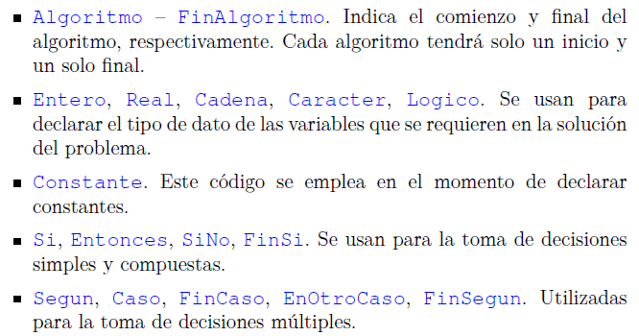
Palabras reservadas
Los códigos o palabras reservadas cumplen tareas específicas dentro de los algoritmos y no pueden usarse para propósitos diferentes.

Slide 41
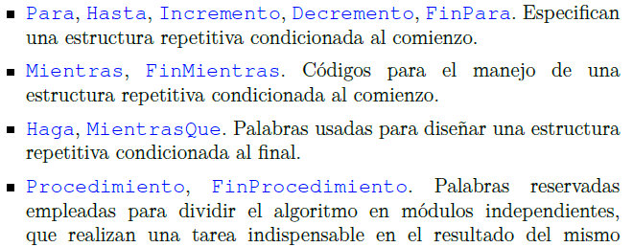
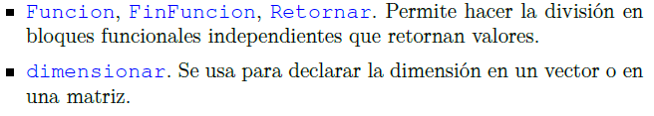
Palabras reservadas

Slide 42
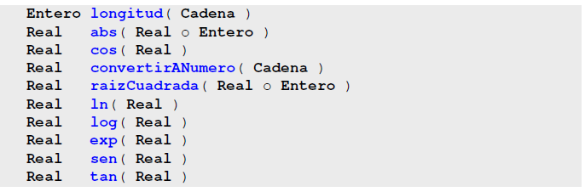
Palabras reservadas
También existen las denominadas funciones del lenguaje algorítmico. Estas son funciones que ya están predefinidas para realizar diversas tareas, entre las más importantes se destacan las funciones matemáticas que permiten realizar diversos cálculos y, las funciones para el manejo de cadenas que se usan para el tratamiento de datos de tipo alfanumérico.

Slide 43
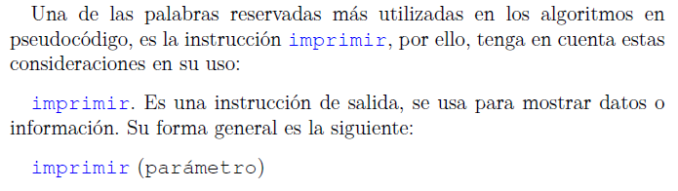

Slide 44
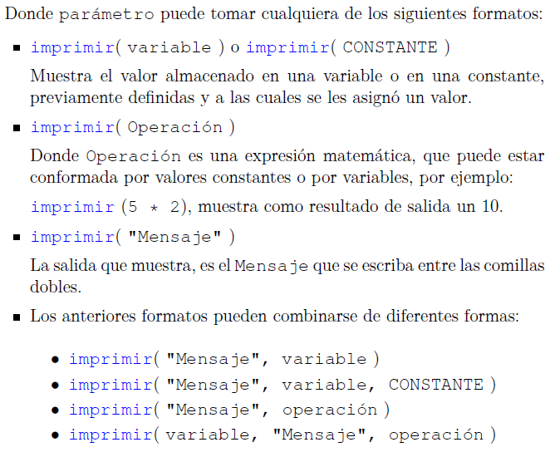

Slide 45
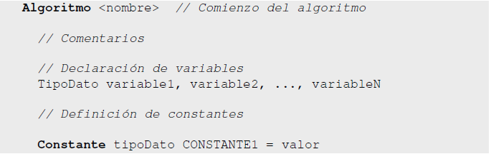
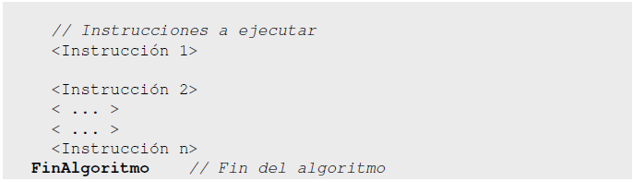
Forma general

Slide 46
Solución a problemas por programación
Para la construcción de software, independientemente de su tamaño o complejidad, se deben ejecutar un conjunto de pasos que garanticen su calidad.
Definición del problema.
Análisis del problema.
¿Cuáles resultados se esperan?
¿Cuáles son los datos disponibles?
¿Qué procesos hay que realizar?
¿Qué variables se deben utilizar?
Diseño del algoritmo.
Codificación (implementación).
Compilación y ejecución.
Verificación y depuración.
Mantenimiento.
Documentación.

Slide 47
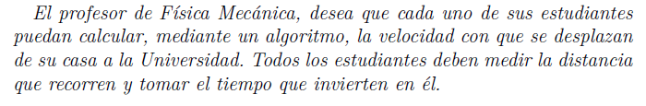
Ejemplo

Slide 48
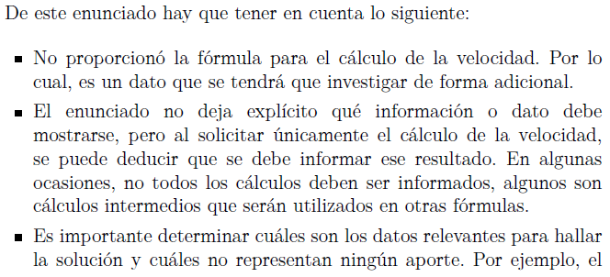

Ejemplo

Slide 49
Ejemplo
Una vez analizadas estas características, la aplicación de los pasos para solucionar el problema planteado en el ejemplo, se ejecuta así:
Resultado esperado: velocidad.
Datos conocidos: distancia y tiempo invertidos en el recorrido.
Proceso: calcular la velocidad, teniendo en cuenta los datos disponibles. Para realizar este cálculo se requiere de una fórmula, la cual no fue proporcionada por el enunciado y que debe ser investigada para poder plantear la solución.

Slide 50
Ejemplo
Teniendo en cuenta que se posee la distancia (x) y el tiempo (t), la fórmula a la que se hace referencia para hallar la velocidad (v) es la siguiente: v = x/t.
No olvide que las fórmulas en su notación matemática deben ser convertidas en su notación algorítmica. El siguiente paso, es definir las variables que se emplearán en el algoritmo.
Variables requeridas: en vista de que esta fórmula y sus variables son conocidas universalmente, en este caso se usarán tal cual están expresadas.
Los valores que se van a almacenar podrán tener cantidades decimales, por lo tanto, se trabajarán de tipo Real.

Slide 51
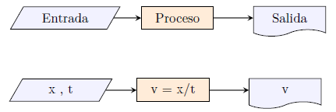
Ejemplo
Antes de pasar a la etapa del diseño del algoritmo y con el propósito de dar mayor claridad a algunos conceptos estudiados anteriormente, se usará este ejemplo para ilustrar mediante la siguiente figura las 3 etapas que tiene un algoritmo.

Slide 52
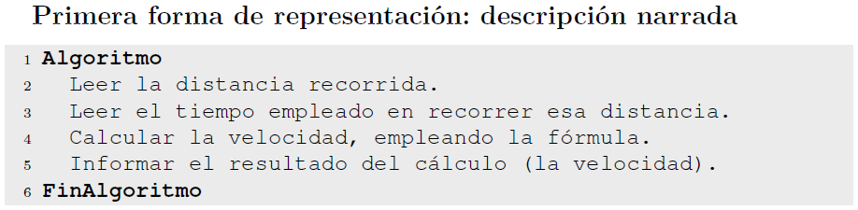
Ejemplo
Una vez realizado el análisis del problema, el siguiente paso es diseñar el algoritmo, para ello se utilizarán las 3 formas más comunes de representación.

Slide 53
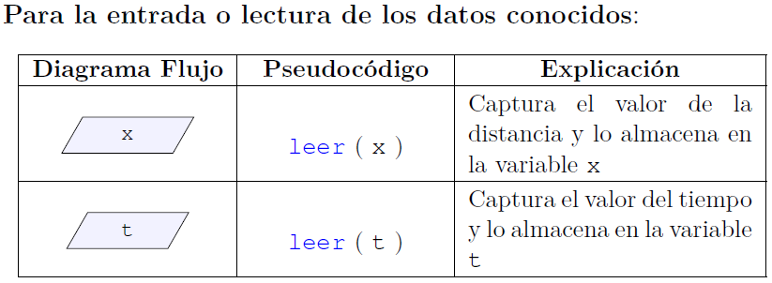
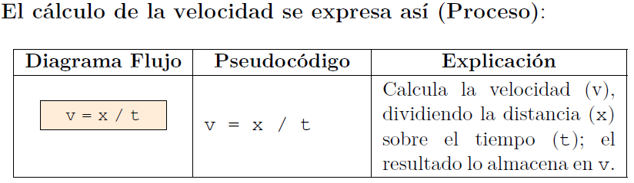
Ejemplo

Slide 54
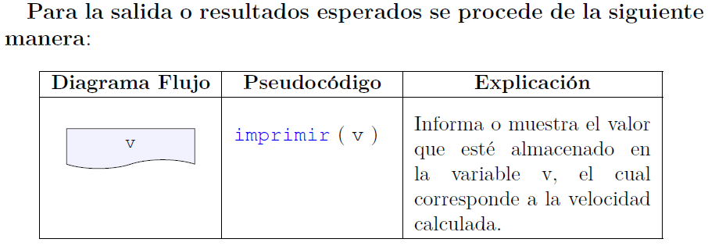
Ejemplo

Slide 55
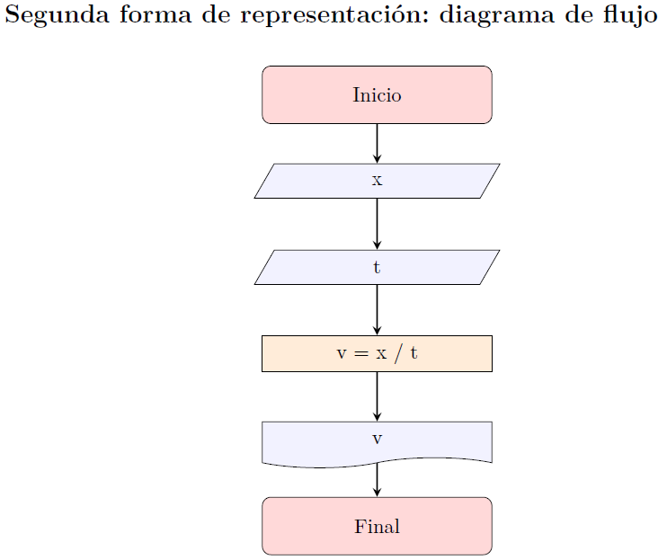
Ejemplo

Slide 56
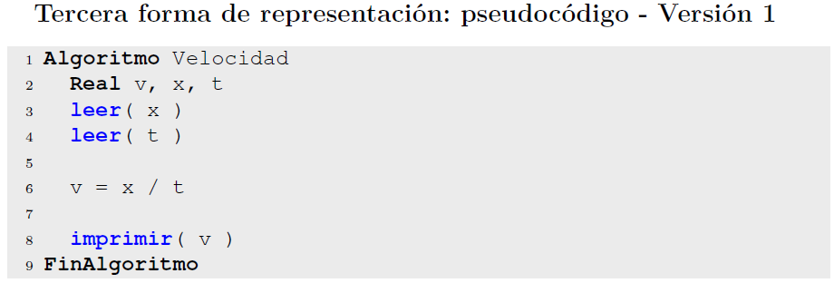
Ejemplo

Slide 57
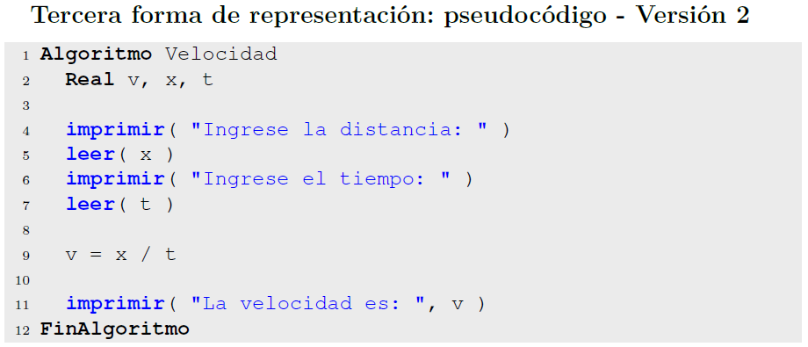
Ejemplo

Slide 58
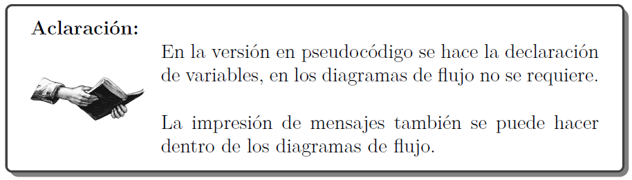
Aclaración

Slide 59
Ejemplo Pseudocódigo
Algoritmo: calcular la superficie (área) y circunferencia (perímetro) de un círculo.

Slide 60
Ejemplo Pseudocódigo
Algoritmo: calcular la superficie (área) y circunferencia (perímetro) de un círculo.
//Leer el radio de un círculo y calcular e imprimir su superficie y su circunferencia.
//Análisis
//Entradas: Radio del círculo (Variable RADIO).
//Salidas: Superficie del círculo (Variable SUPERFICIE) y Circunferencia del círculo (Variable PERIMETRO)
//Variables: RADIO, SUPERFICIE, PERIMETRO de tipo REAL

Slide 61
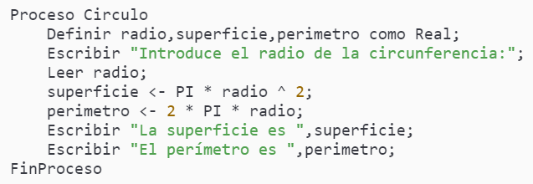
Ejemplo Pseudocódigo
Pseudocódigo:

Slide 62
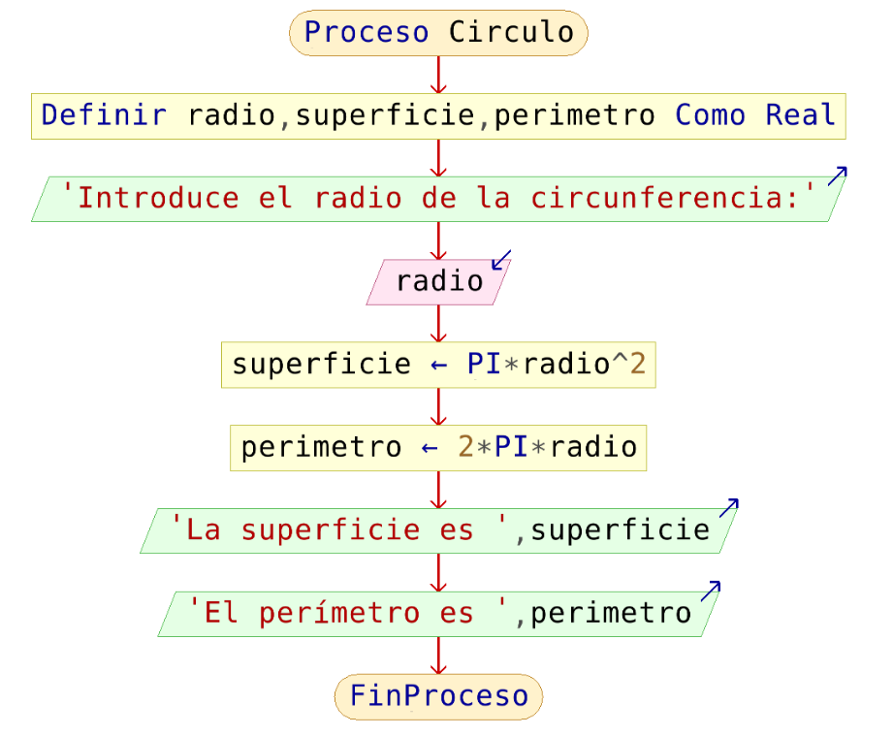
Ejemplo diagrama de flujo

Slide 63
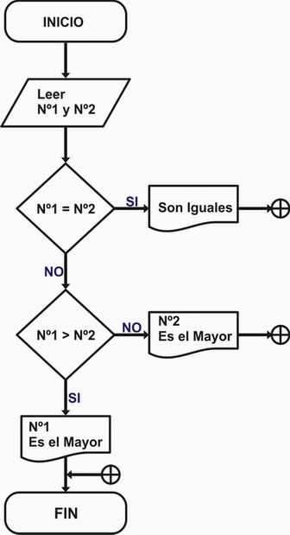

Slide 64
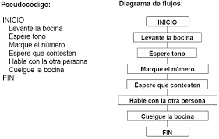
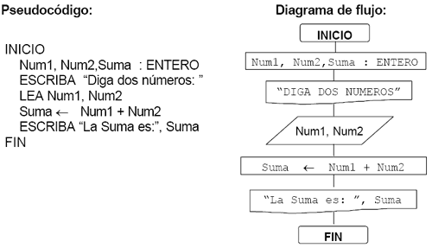

Slide 65
Ejercicio:
Problema: leer tres (3) números enteros positivos, multiplicar los dos primeros (1 y 2) y el resultado dividirlo entre el tercer número

Slide 66
INICIO
Definir N1, N2, N3 : ENTERO POSITIVO
Definir resultado : REAL
Escriba “Ingrese tres números”
Lea N1, N2, N3
resultado <- (N1*N2)/N3
Escriba “El resultado de su operación es: ”, resultado
FIN
INICIO
Definir N1, N2, N3, multiplicar : ENTERO POSITIVO
Definir dividir : REAL
Escriba “Ingrese tres números”
Lea N1, N2, N3
multiplicar <- N1*N2
dividir <- multiplicar/N3
Escriba “El resultado de su operación es: ”, dividir
FIN

Slide 67
Mensajes → “lo que escribimos al usuario”
Variables x, y, z, edad, …
Constantes: 2, 5, 10, pi, …
Mensaje → lo que escribimos al usuario : 5 variables

Slide 68
Realizar el pseudocódigo para hallar el área de un triángulo rectángulo
Area = (base * altura)/2
INICIO
Definir area, base, altura : Reales
Escribir “Escriba la base y la altura”
Lea base, altura
area <- (base * altura) / 2
Escribir “el resultado es”, area
FIN

Slide 69
Realizar el pseudocódigo para saber si un número es Natural
N = {1, 2, 3, 4, …}
Tipos de datos: ENTERO, DECIMAL, TEXTO.
Entero: -3, -2 , 0, 1, 2, …
Decimales: 0,1; 0,002; …
Texto: Hola mundo
INICIO
Definir numero : ENTERO
Lea numero
INICIO SI
SI numero > 0 ENTONCES:
Escribir “Su numero ” + numero + “ es natural”
SINO
Escribir “Su numero ” + numero + “ no es natural”
FIN SI
FIN

Slide 70
Ejercicio

Slide 71
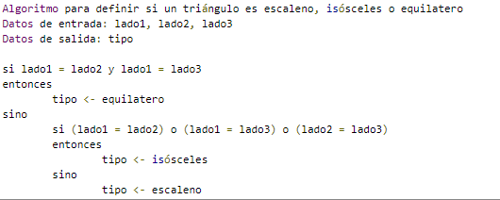
Ejercicio

Slide 72


